Slide 1
オープンソース下流開発フレームワーク
「blanco Framework」
の最新動向
OSC2007 Tokyo/Spring版
公開文書
2007.03.17
いがぴょん (伊賀 敏樹)
blanco Framework コミッタ

Slide 2
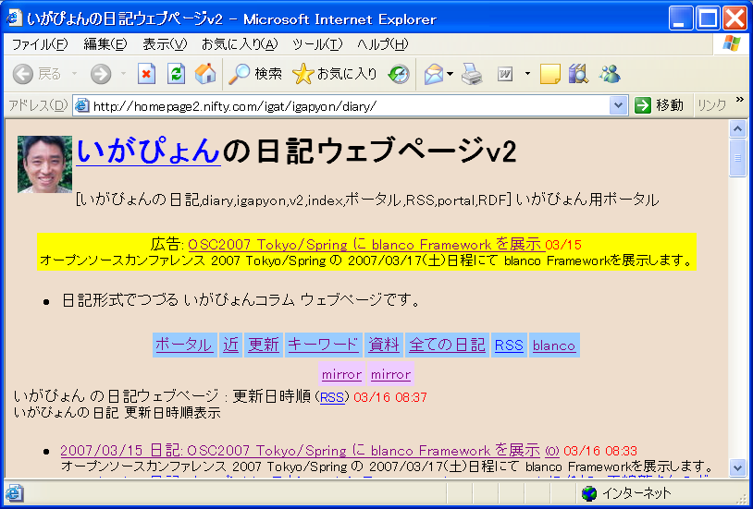
発表者自己紹介

Slide 3
blanco Framework とは？
オープンソースのソースコード自動生成型フレームワーク
ライセンス : GNU LGPL
Excel(*.xls)ファイル形式の様式を中心とした
ソースコード自動生成
Eclipse/Apache Ant (Java)上で動作
数十人月から数千人月規模のプロジェクトで適用実績

Slide 4
blanco Frameworkの特長
低コスト / 容易性
  GNU LGPL
  単純な構造
  導入が簡単
  シンプルな操作性
複数言語対応
  Java / C#.NET / JavaScript / PHP / VB.NET に対応
導入の柔軟性
  表計算ソフトで記入するだけ
  実行時ライブラリ不要
  部分的導入も可能
  他のフレームワークとも併用可能

Slide 5
適用工程
基本的に設計・製造工程を対象
要件定義
設計
製造
テスト
定義書記入
ソースコード
自動生成

Slide 6
blanco Framework導入のメリット
生産性向上
  単純作業を自動化
  工数を削減
可読性向上
  均質なソースコードを自動生成
保守性向上
  定義書の変更が即座にソースコードに反映
  仕様と実装が常に一致
品質向上
  自動化・均質化・変更の確実な実施などの結果、
  品質が向上

Slide 7
blanco Framework導入のデメリット
ソースコード規模増加
ソースコード自動生成の時間

Slide 8
blanco Framework 主要プロダクト
ファイル入出力
データベース関連
可変長
ファイル
blancoCsv
BlancoSqlEditorPlugin
ファイル
アクセサ
(ソースコード)
ファイル定義書
（可変長）
blancoDb
固定長
ファイル
blancoFixedLength
SQL定義書
ファイル
アクセサ
（ソースコード）
ファイル定義書
（固定長）
DBアクセサ
（ソースコード）
DB
blancoResourceBundle
プロパティ
ファイル
リソースバンドル
アクセサ
（ソースコード）
リソースバンドル
定義書
blanco Framework
電文送受信
文字列関連
blancoSOAP
電文処理定義書
電文定義書
blancoMessage
電文クラス
（ソースコード）
blancoCharacterGroup
WSDL
(XML)
blancoStringConverter
Client
Web Service
Proxy
（ソースコード）
XSD
(XML)
blancoStringGroup
blancoConstants

Slide 9
blanco Framework 動作原理
Java
C#.NET
JavaScript
VB.NET
PHP
Excel / OpenOffice
blanco＊
記入
JExcelApi
ソース
コード
定義書
（XLSファイル）
読み込み
Apache Ant
Eclipse
書き出し
XML
Java実行環境 1.4.2以降
表計算ソフトを使って
記入するだけ
容易なインストール
および実行
・すぐに使えるソースコード
・実行時ライブラリ不要

Slide 10
基本パターン (ファイル入出力)

Slide 11
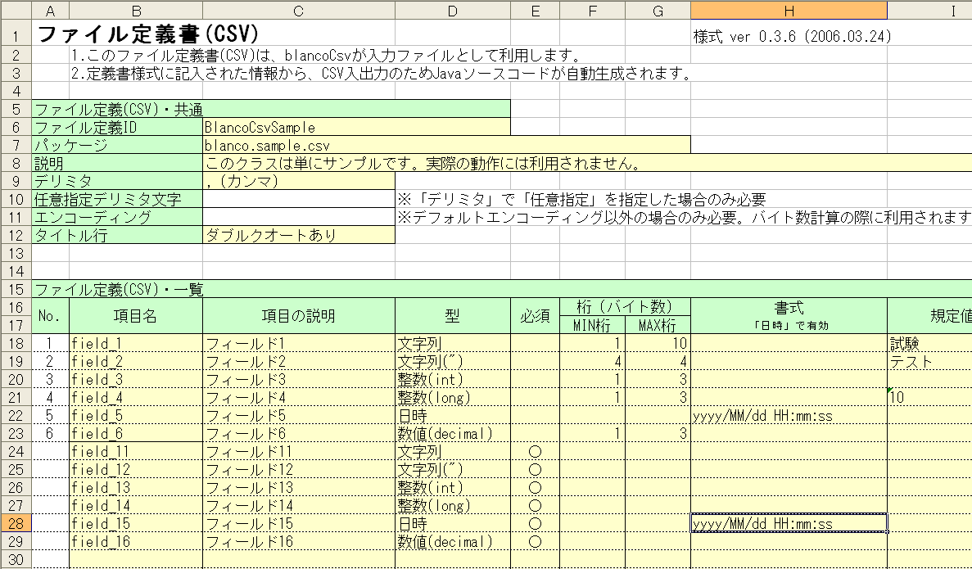
ファイル定義書(CSV)

Slide 12
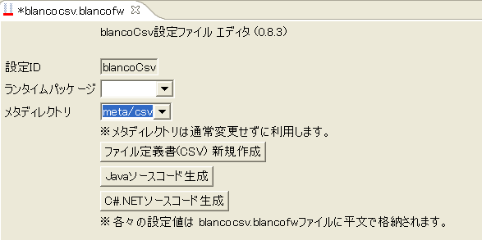
blancoCsv プラグイン
ボタンを押す

Slide 13
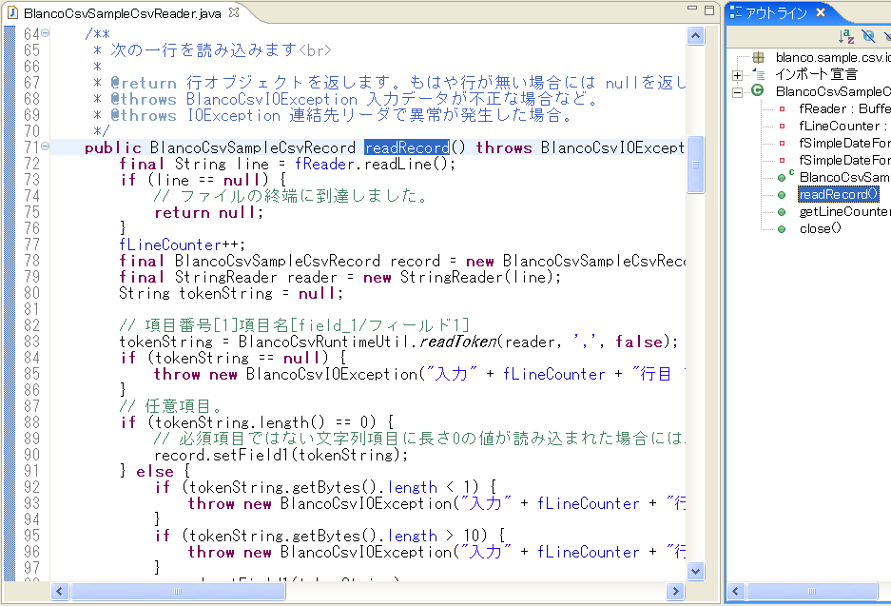
ファイル入出力 ソースコード
Java

Slide 14
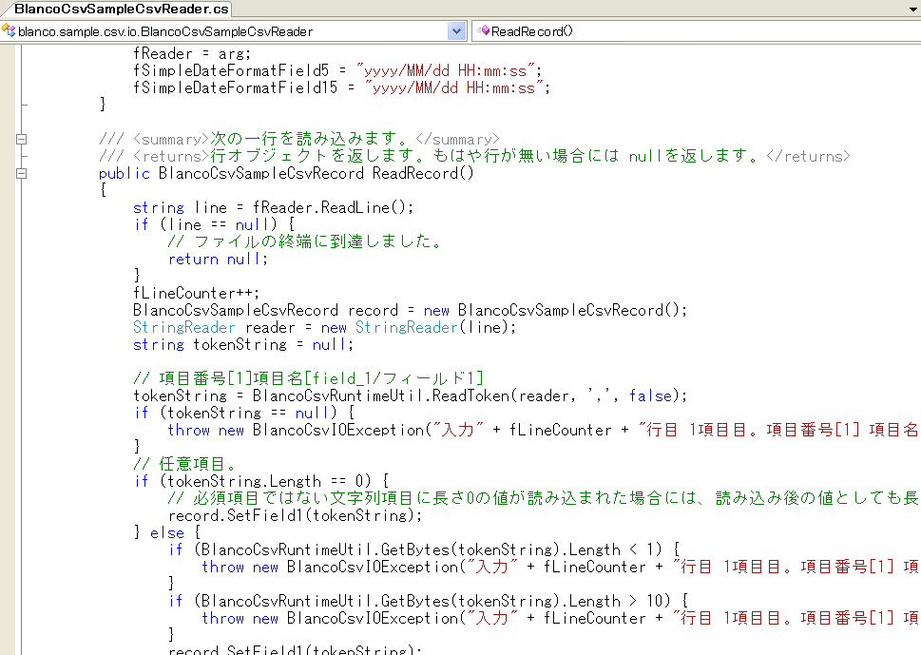
ファイル入出力ソースコード
C#.NET

Slide 15
全体的な特徴
ドキュメント(定義書)中心
ドキュメントに書いたとおりのプログラムが作成できる
ドキュメントを変更したら、プログラムが自動的に変更される
ルーチンワーク的なコーディングを自動化できる
実行時ライブラリ不要
XML編集不要

Slide 16
基本パターン (文字列変換)

Slide 17
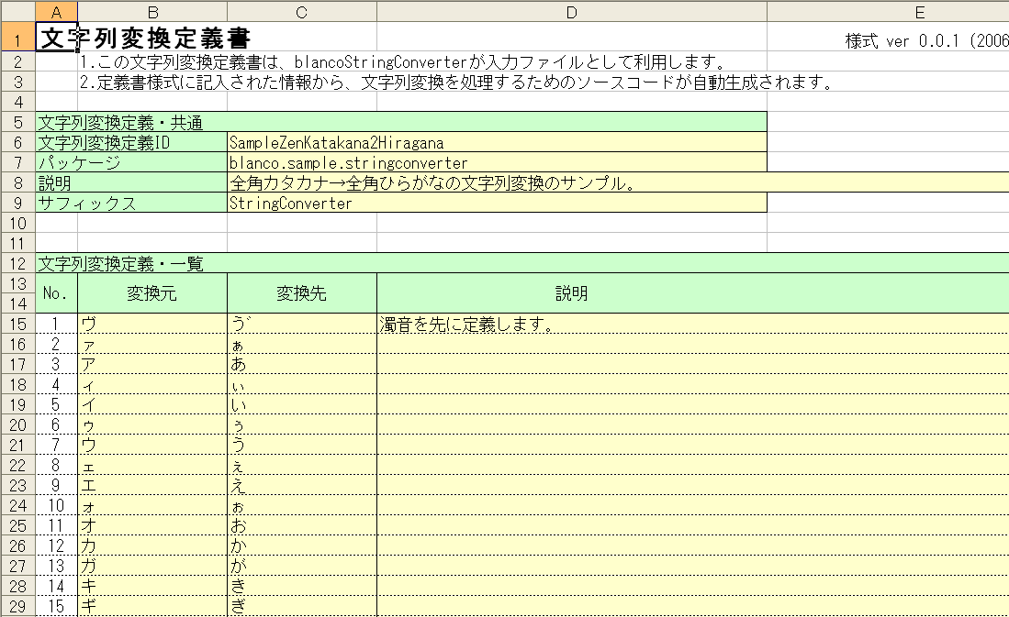
文字列変換定義書

Slide 18
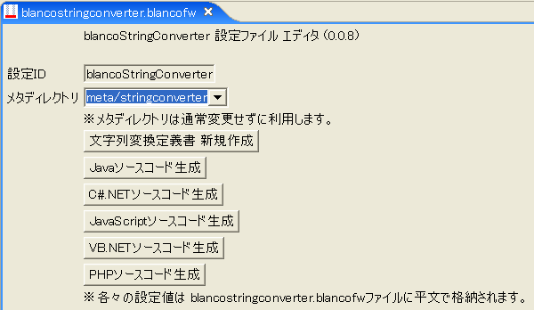
blancoStringConverter プラグイン
ボタンを押す

Slide 19
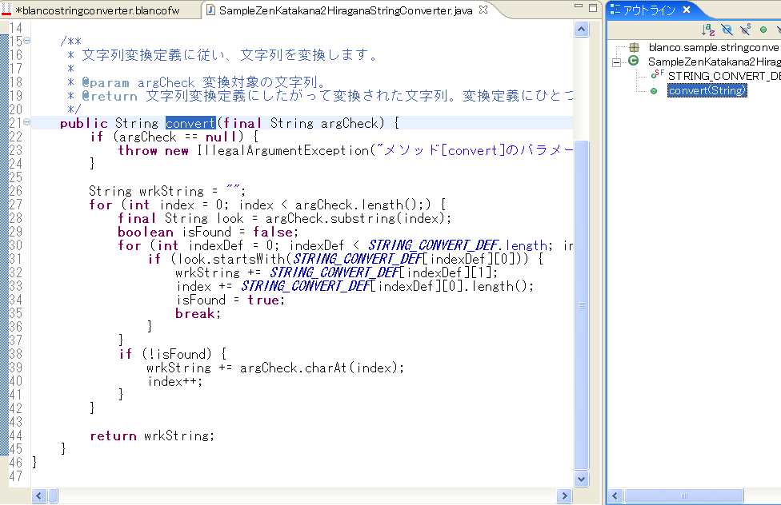
文字列変換Javaソースコード
Java

Slide 20
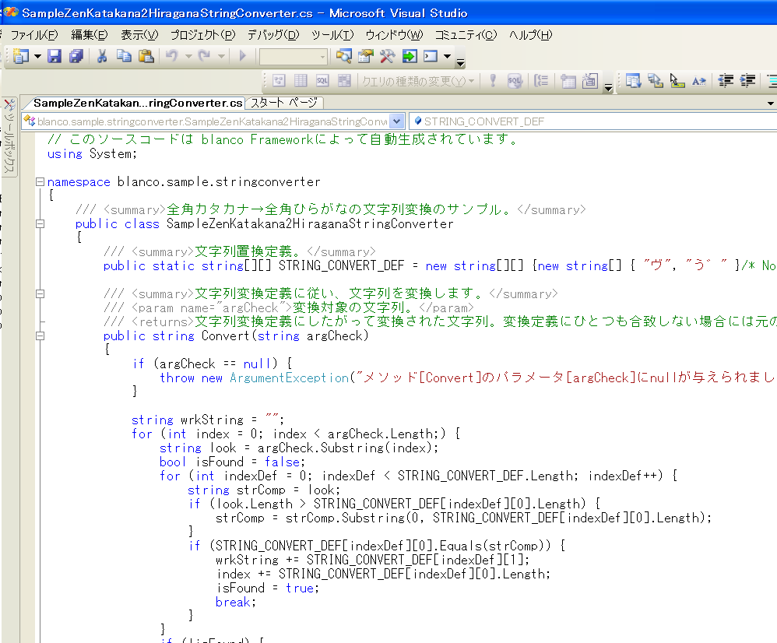
文字列変換C#.NETソースコード
C#.NET

Slide 21
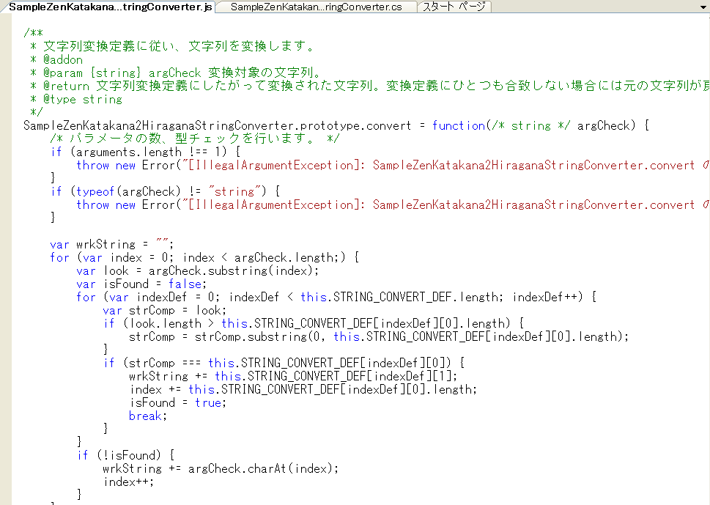
文字列変換JavaScriptソースコード
JavaScript

Slide 22
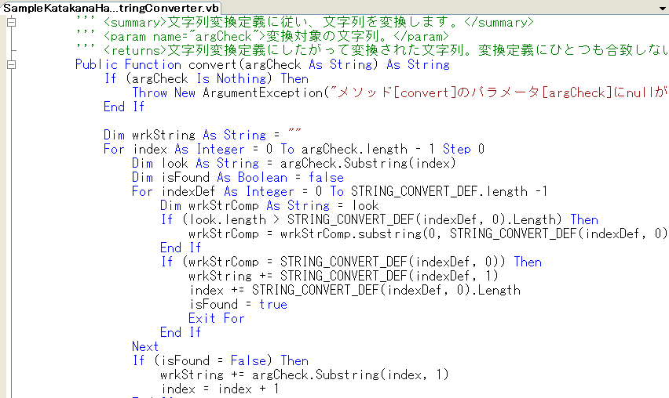
文字列変換VB.NETソースコード
VB.NET

Slide 23
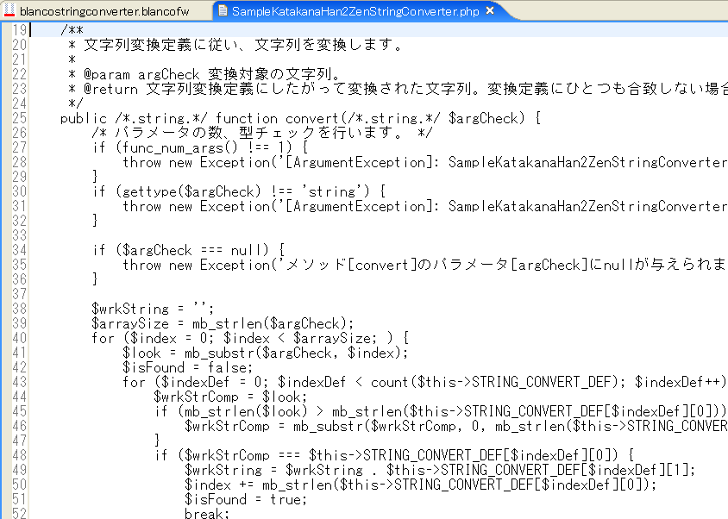
文字列変換PHPソースコード
PHP

Slide 24
多言語対応による特徴
Java, C#.NET, JavaScript, VB.NET, PHP といった異なるプログラミング言語を 横断的に対応できる

Slide 25
基本パターン (データベース)
blanco Frameworkの起源

Slide 26
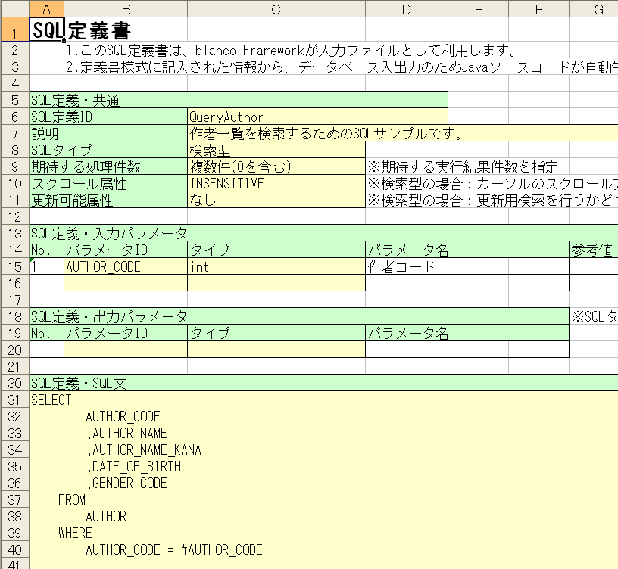
SQL定義書
フラッグシップ

Slide 27
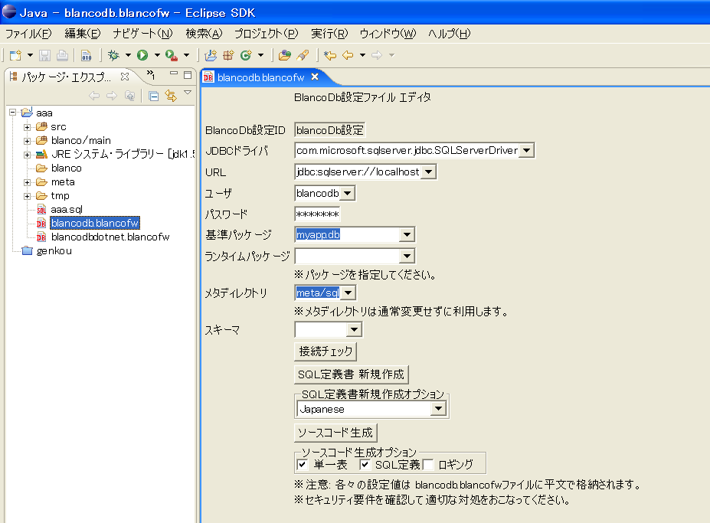
blancoDb プラグイン
ボタンを押す

Slide 28
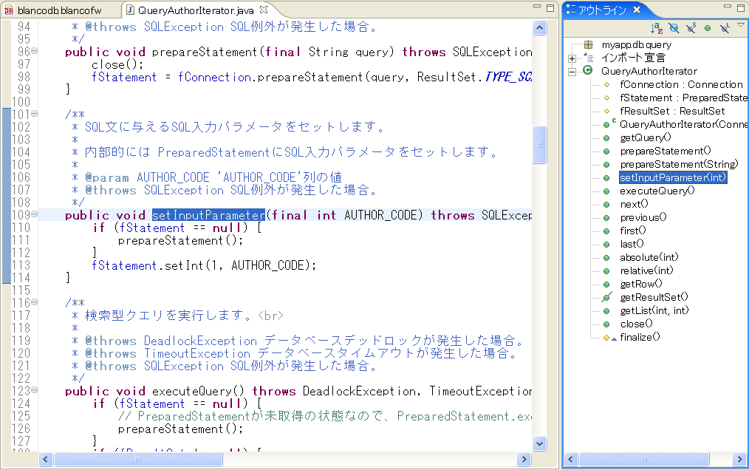
R/Oマッピング用 Javaソースコード
Java

Slide 29
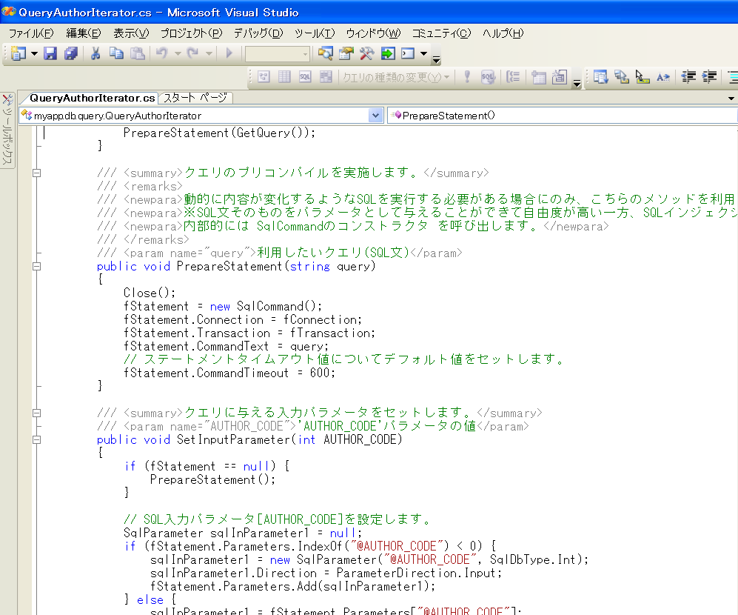
R/Oマッピング用 C#.NETソースコード
C#.NET

Slide 30
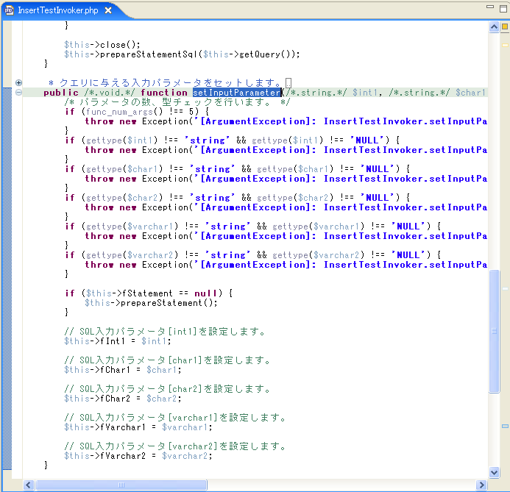
R/Oマッピング用 PHPソースコード
PHP
(PDOベース)

Slide 31
R/Oマッピングの特徴
高速なデータベースアクセス
ストアドプロシージャ対応あり (除くPHP)
実行時ライブラリ不要
XML編集不要
必要なソースコードを全て自動生成
省メモリ / 大量データ件数の処理が可能
カーソルのスクロール方向が指定可能 (Javaのみ)
デッドロック・クエリタイムアウトのハンドリング

Slide 32
その他

Slide 33
JExcelApiへの取り組み
*.xlsファイル読み込み

Slide 34
JExcelApi
JExcelApi日本語化パッチに取り組んでいます。
メーリングリストも運用しています！

Slide 35
SQL整形
※自動生成とは ほとんど関係ありません

Slide 36
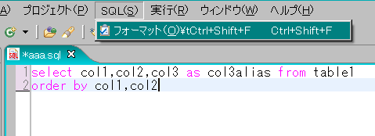
SQL整形 (前)
メニューから整形を実行

Slide 37
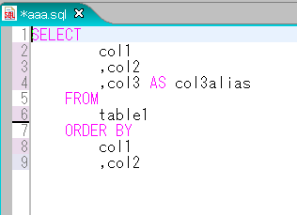
SQL整形 (後)
ﾀﾞｳﾝﾛｰﾄﾞ最多
ライブラリ版もあります

Slide 38
OSC2006 Tokyo/Fall
以降の変化
皆様から頂いた ご意見をもとに

Slide 39
新たに PHP, VB.NET 自動生成に対応
2006.11.21
blancoCharacterGroup
blancoMessage
blancoStringConverter
blancoStringGroup
※OSC2006 Tokyo/Fall 懇親会などで お寄せ頂いた ご意見をきっかけに！
blancoDbPhp (VB.NETは未対応)

Slide 40
PHP版 R/Oマッピング blancoDbPhp提供開始
2006.12.29
PHP 5 以降
PDOベースのデータベース入出力
SQLインジェクションの脅威を回避・予防
残念ながら私たちは実プロジェクト導入実績を知りません
→試用してみようというチャレンジャー募集

Slide 41
JExcelApiへの取り組み
2006.11.01
JExcelApiメーリングリスト立ち上げ
JExcelApi日本語化パッチの提供

Slide 42
blancoDbDotNet
ODP.NET (Oracle) 対応に取り組み中…

Slide 43
blanco Frameworkに取り組んだなかで
定義書 (*.xls) と それに対応するソースコードとがマッピングできれば、自動生成は実現可能
自動生成するプログラミング言語の差異は さほど重要ではない。むしろ雛形ソースコード作成の難易度が高い
プロジェクトによって ある程度のカスタマイズは必要
自動生成されたソースコードは変更しない！
  ジェネレーションギャップ デザインパターン の採用
  拡張が必要な場合は「クラスの継承」をおこなう
ソースコード自動生成コストは意外に高い
  Excel(*.xls) → XML 変換が CPUコスト高
  ソースコード自動生成コストを考慮したモジュール分割設計が必要

Slide 44
終わり

